Slide 1
15 avril 2024

Slide 2
Jeu avec mon ami John
Quel est le premier chiffre de la superficie de ce pays ?

Slide 3
Répartition des pays selon le premier chiffre de leur superficie en km²

Slide 4
Le jour J
Notes:
Oups les pays sont en milles²

Slide 5
Répartition des pays selon le premier chiffre de leur superficie en milles²

Slide 6
Répartition des pays selon le premier chiffre de leur superficie en km² et en milles²

Slide 7
Répartition des pays selon le premier chiffre de leur superficie en km² et en milles² et de leur population

Slide 8
Existerait-il une loi de distribution (non-uniforme) qui régirait les nombres des pays?
Ou plus généralement les nombres provenant de la nature ?

Slide 10
Existerait-il une loi de distribution (non-uniforme) qui régirait les nombres des pays?
OUI!
Ou plus généralement les nombres provenant de la nature ?

Slide 11
Historique
1881
1938
1995

Slide 12
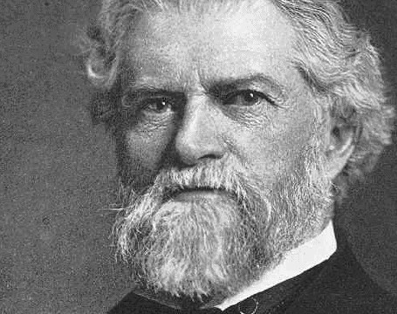
Simon Newcomb
Biographie
Astronome, mathématicien, économiste, statisticien et auteur de science fiction.
1881
Il remarque que certaines pages des tables de logarithmes sont plus usées.
Il établit expérimentalement une loi de distribution.
Américain né au Canada

Slide 13
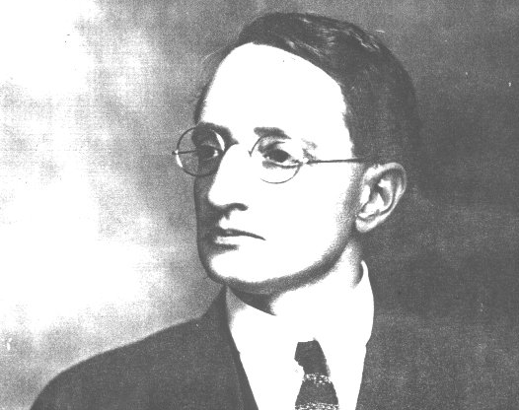
Frank Benford
Biographie
Ingénieur et physicien.
1938
Même découverte que Newcomb.
Il publie 20 229 observations selon « sa loi » qui popularise.
Américain
Notes:
Articles du reader Digest, statistique de baseball, données hydrolique…

Slide 14
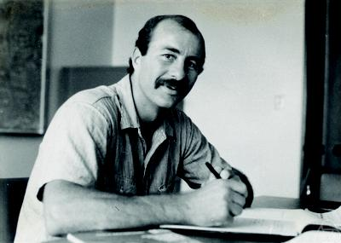
Ted Hill
Biographie
Mathématicien
1995
Il démontre rigoureusement la loi de Benford.
Américain

Slide 15
Notions de probabilités
$f(x)$ est une fonction de densité si
𝑓(𝑥) est une fonction de densité si
$f\left(x\right)≥0$ pour tout $x∈ℝ$
𝑓(𝑥)≥0 pour tout 𝑥∈ℝ
$$\int_{−∞}^{∞}{f\left(x\right)dx=1}$$
∫_(−∞)^∞▒〖𝑓(𝑥)𝑑𝑥=1〗
La fonction de répartition de $f(x)$ est la fonction
$F\left(x\right)=\int_{−∞}^{x}{f\left(u\right)du}$.
La fonction de répartition de 𝑓(𝑥) est la fonction
𝐹(𝑥)=∫_(−∞)^𝑥▒𝑓(𝑢)𝑑𝑢.
$$f(x)$$
$$F(x)$$
Notes:
$\int_{a}^{b}{f\left(x\right)dx}$ correspond à la probabilité
Faire des exemples au tableau

Slide 16
Définition
La mantisse du nombre $x$ est un réel $M$ tel que $1≤M<10$ et que $x=±M×{10}^{n}, n∈ℤ$.
Exemple
La mantisse de 2024 est 2,024 et la mantisse de -0,00314 est 3,14.

Slide 17
Hypothèse
La distribution des mantisses des nombres de la nature est invariante aux changements d’échelle.
Notes:
Écrire au tableau quelques équations u=d+t, u=c+s+p+h+n

Slide 18
Mise en place du problème
$X$: Variable aléatoire représentant les nombres réels positifs ayant une distribution invariante aux changements d’échelle.
$Y$: La mantisse de $X$.
$F\left(y\right)=Prob(Y<y)$ : Fonction de répartition.
$Y$ est définie sur $[1,10[$
$F\left(1\right)=0$ et $F\left(10\right)=1$
Pour $y∈[1,10[$, il existe $k>1$, telle que la $ky<10$, donc que la mantisse de $ky$ est $ky$.
Notes:
$P\left(1<Y<y\right)=P(k<Y<ky)$
$Prob(1<Y<y) = Prob(k <Y<ky )$
À partir la fonction de répartition de la distribution de $Y$ et de cette équation, on obtient cette nouvelle équation :
$F (y) − F (1) = F (ky ) − F (k)$
En posant $k = 1 +h$, $h>0$, on obtient :
$F (y) − F (1) = F \left(\left(1 +h\right)y\right) − F (1 +h)$
On change des termes de place.
$F(1+h)−F(1)=F\left(\left(1 +h\right)y\right)−F(y)$
En divisant par $yh$ de chaque côté
$\frac{F\left(1+h\right)−F(1)}{yh}=\frac{F\left(y+yh\right)−F(y)}{yh}$
En prenant la limite quand $h$ tend vers 0 de chaque côté, on obtient:
$\frac{1}{y}\lim_{h→0}{\frac{F\left(1+h\right)−F(1)}{h}}=\lim_{h→0}{\frac{F\left(y+yh\right)−F(y)}{yh}}$
Par la définition de la dérivée, on a
$\frac{F^{′}\left(1\right)}{y}=F′(y)$
$F^{′}\left(1\right)$ est une constante. On cherche une fonction de $y$, dont sa dérivée est $\frac{F^{′}(1)}{y}.$ Donc
$F\left(y\right)=F^{′}\left(1\right)\ln\left(y\right)+C$
$C$ est une constante, car elle ne change pas la dérivée. Il reste à trouver la valeur des deux constantes $F^{′}\left(1\right)$ et $C$.
On a:
$F\left(y\right)=F^{′}\left(1\right)\ln\left(y\right)+C$ $F\left(1\right)=0$ et $F\left(10\right)=1$
$0=F^{′}\left(1\right)\ln\left(1\right)+C$ $=F^{′}\left(1\right)×0+C$ $=C$
$1=F^{′}\left(1\right)\ln{(10)}+0$
$F^{′}\left(1\right)=\frac{1}{\ln\left(10\right)}$
Donc
$F\left(y\right)=\frac{\ln\left(y\right)}{\ln\left(10\right)}=\log_{10}{(y)}$

Slide 19
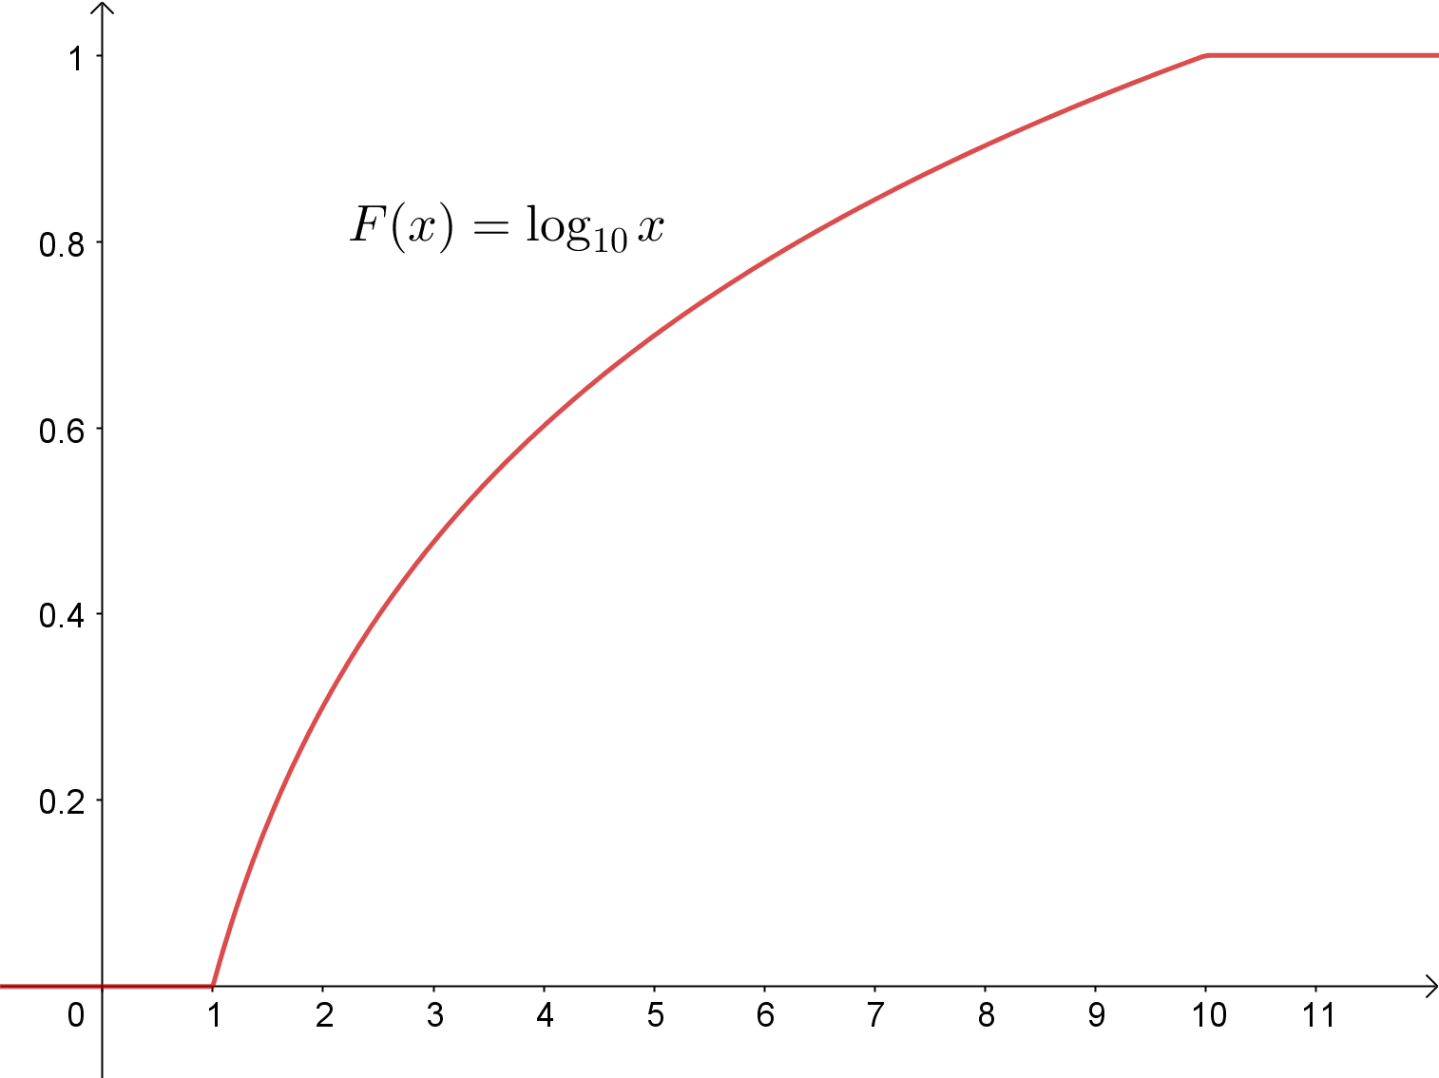
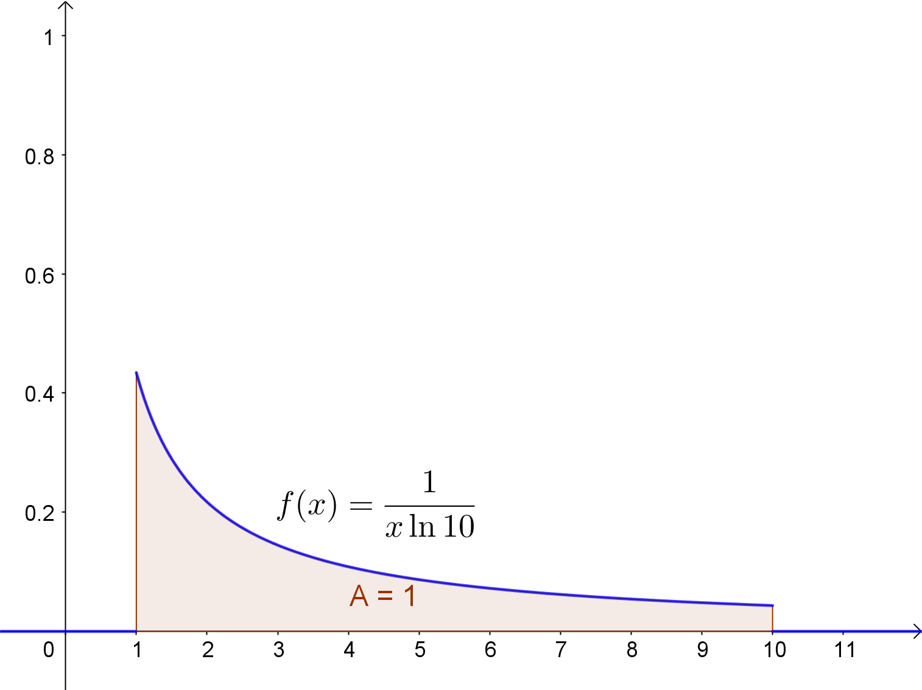
Fonctions de répartition et fonction de densité

Slide 20
Résultats
Premier chiffre | % théorique
1 | 30,10%
2 | 17,61%
3 | 12,49%
4 | 9,69%
5 | 7,92%
6 | 6,69%
7 | 5,80%
8 | 5,12%
9 | 4,58%

Slide 21
Répartition du premier chiffre

Slide 22
Répartition du premier chiffre

Slide 23
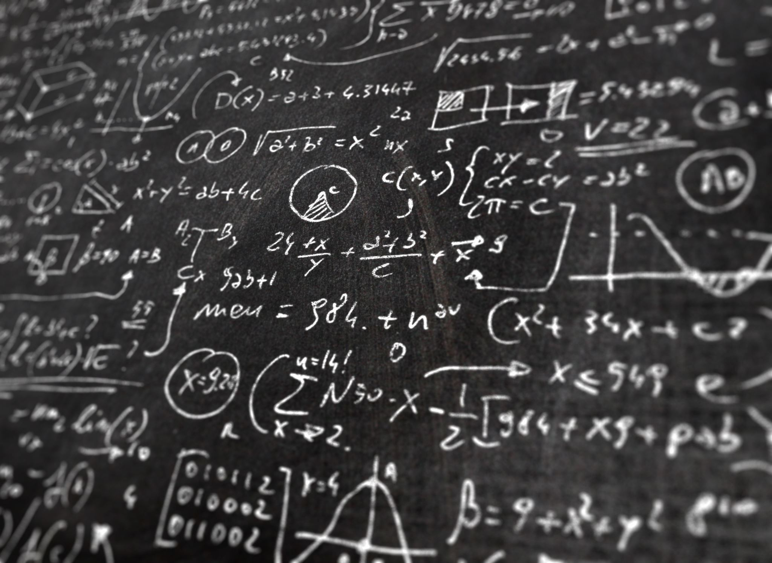
Autres exemples ?
Notes:
Discuter avec les étudiants

Slide 24
Fibonacci
Premier chiffre | % des 1200 premiers termes | Proportion théorique
1 | 30,17% | 30,10%
2 | 17,67% | 17,61%
3 | 12,50% | 12,49%
4 | 9,50% | 9,69%
5 | 8,08% | 7,92%
6 | 6,58% | 6,69%
7 | 5,67% | 5,80%
8 | 5,25% | 5,12%
9 | 4,58% | 4,58%
1,1,2,3,5,8,13,21,34,55…
Notes:
Faire une évolution pour voir la convergence.

Slide 25
Applications
Autre que pour faire des paris avec nos amis, cette loi est utilisée pour détecter des fraudes fiscales. Les rapports falsifiés suivent rarement la loi de Benford.
Notes:
Ouverture, on peut appliquer la démonstration peu importe la base des nombres et l’appliquer au 2e chiffre (ou autres)

